Slide 1
Отделение функциональной диагностики РНПЦ неврологии и нейрохирургии (Минск, Беларусь)
В отделении функциональной диагностики проводят исследования на современной аппаратуре экспертного класса высококвалифицированные специалисты с большим научным и практическим стажем работы.

Slide 2
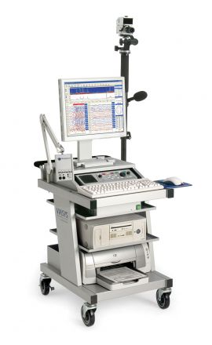
ПОЛИСОМНОГРАФИЯ
Метод регистрации нескольких физио-логических параметров во время сна: электроэнцефалограммы, окулограммы, миограммы, электрокардиограммы, назофарингеальный поток, торако-абдоминальные движения, насыщение гемоглобина крови кислородом, звук храпа, положение тела во сне, движение нижних конечностей.

Slide 3
Показания к полисомнографии
Нарушения дыхания во сне
Нарколепсия
Парасомнии и эпилепсии, ассоциированные со сном
Синдром беспокойных ног и синдром периодических движений конечностей во время сна
Депрессия в сочетании с инсомнией
Нарушения сна, связанные с изменениями циркадного ритма

